Slide 1
跨領域美感課程設計與實務
以傲慢與偏見上海版為例
台南大學英語系
楊逸君

Slide 2
緣起
課程名稱:英語表演藝術課
英語系歷年傳統
皆以文學作品為主
為必修課程
指導老師:
往年為兼任教師，今年由專任教師指導

Slide 3
106學年戲碼:傲慢與偏見上海版
於105學年第二學期經全班討論表決決定劇本
於期末進行選角以及工作分配
於七月份進行劇本修改
同時排定各項工作期程
於八月中開始暑訓:每周一到五，至開學前一周為止。
公演日期:106學年11月24，25日

Slide 4
改為上海版之緣由
原劇為中世紀英國社會之背景
服裝支出太過龐大，經商議後決定以上海為劇情發生之背景。
道具準備上亦相對困難。

Slide 5

Facebook Cover page

Slide 6
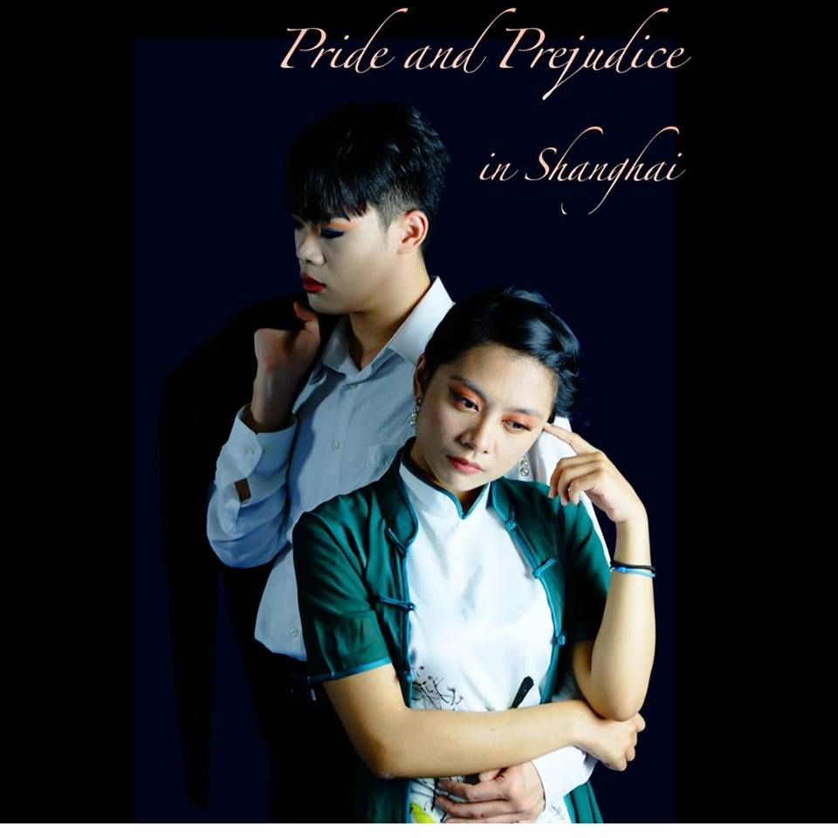
服裝設計特色，化妝，以及髮型
男主角Mr.Darcy 以及女主角Elisabeth

Slide 7
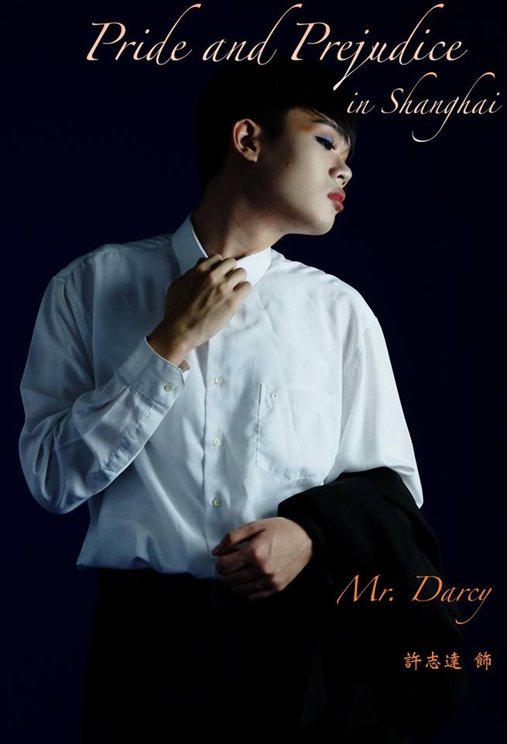

Slide 8
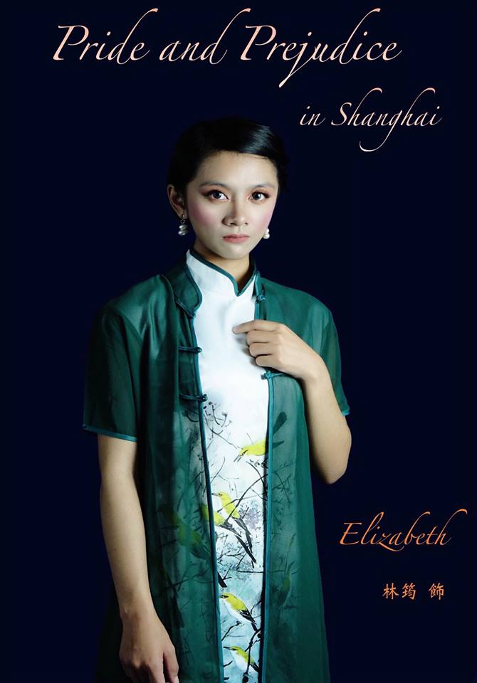

Slide 9
Mr.Darcy: Pride
Elizabeth: Prejudice
Mr.Darcy 的服裝以純白為主，代表他為高貴家庭出生的紳士
Elisabeth 的服裝以綠色旗袍為主，外加罩衫，表示這個角色在某種程度上的理性與對人性有敏銳的直覺

Slide 10
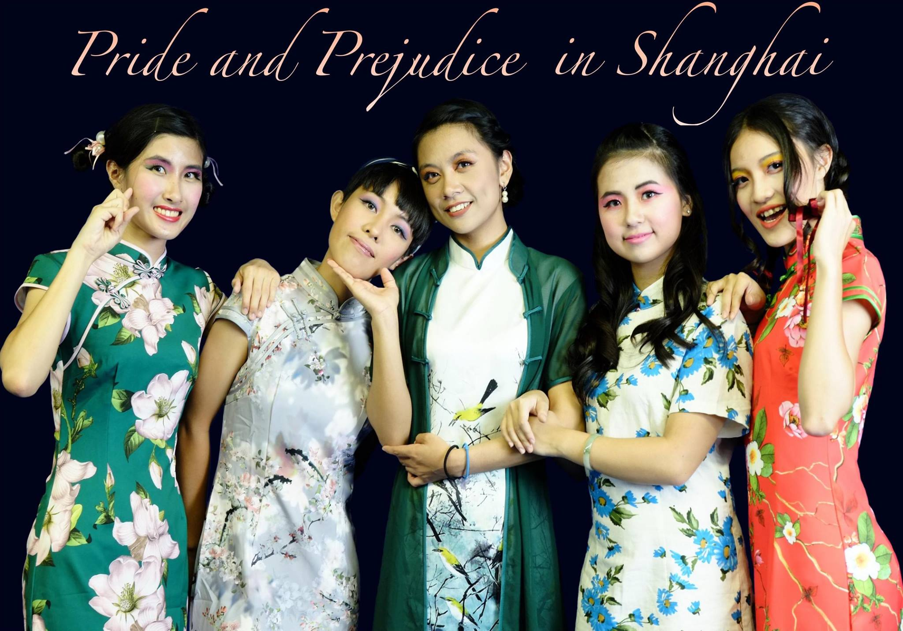
Bennett 家族五個女兒的服裝和含意

Slide 11
Jane: 含蓄溫柔，不善表達情感
Elizabeth:聰明機伶，但容易對人有成見
Lydia:隨興三八，喜歡交際
Kitty:自以為是，花癡成性
Mary: 不甚聰慧，呆板保守
*Lydia 和Kitty 的服裝花色和顏色都很接近

Slide 12
Mary 的衣服最為樸素，也表現他的性格
Jane 的服裝讓人覺得舒服沒有壓力，就像他的角色一樣
Elizabeth 的服裝則不花俏，但也有花樣在裙襬的部分，罩衫的設計則顯示出他和其他角色的不同之處。

Slide 13
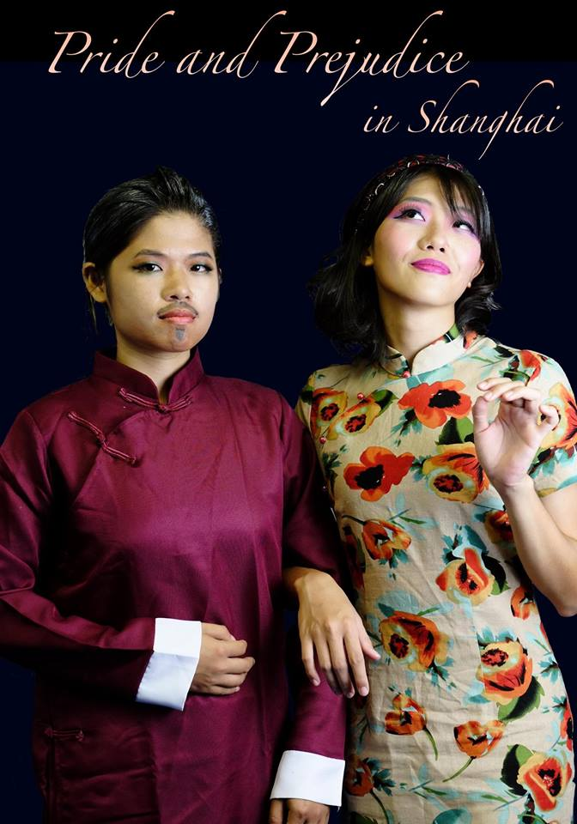
Mr. and Mrs. Bennett

Slide 14
Mr. and Mrs. Bennett
Mr. Bennett 與 Mrs.Bennett 實則為一對怨偶
Mr. Bennett 覺得Mr. Bennett 空有美貌，行為卻像個無知的村婦，所以對他常常很不耐煩，並常出言諷刺她，讓她在眾人面前丟臉。
Mr. Bennett 也偶爾會語出驚人，讓他自己和家人在別人面前蒙羞。

Slide 15
Mr. Bennett
一心想幫女兒們找乘龍快婿
講話過於直接，常常毫無修飾
服裝以及化妝顯示出這個角色的本性:誇大喧擾，無法安靜

Slide 16
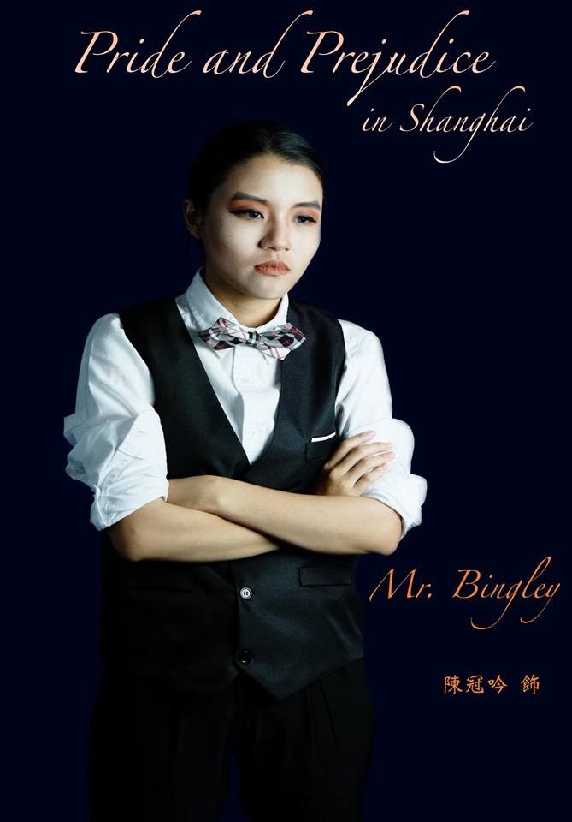
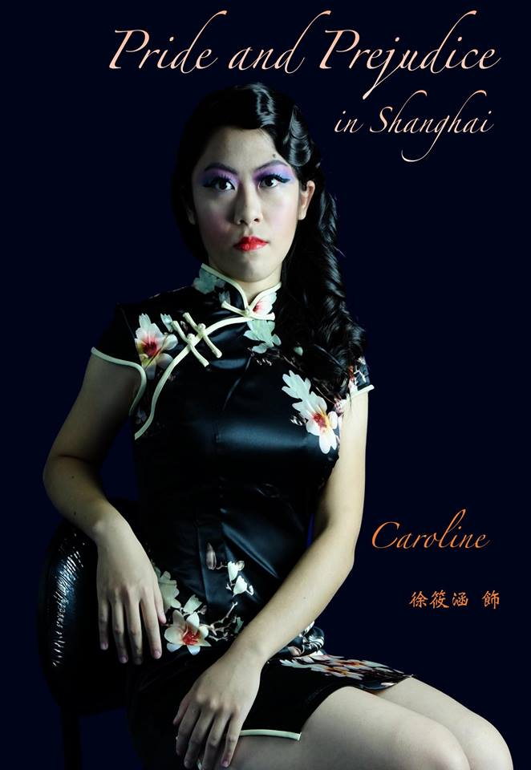
Charles Bingley and Caroline Bingley

Slide 17
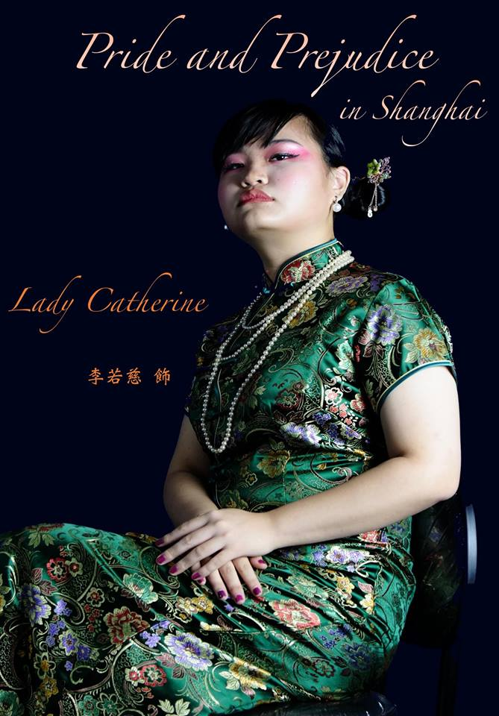
Lady Catherine

Slide 18
Caroline Bingley and Lady Catherine: 代表勢利眼的上流社會
他們的服裝都是緞面的，妝髮也比較正式，顯示出他噴的身分和階級有所不同。
Charles Bingley: 較無主見但較達西熱情，沒有太多門戶之見。

Slide 19
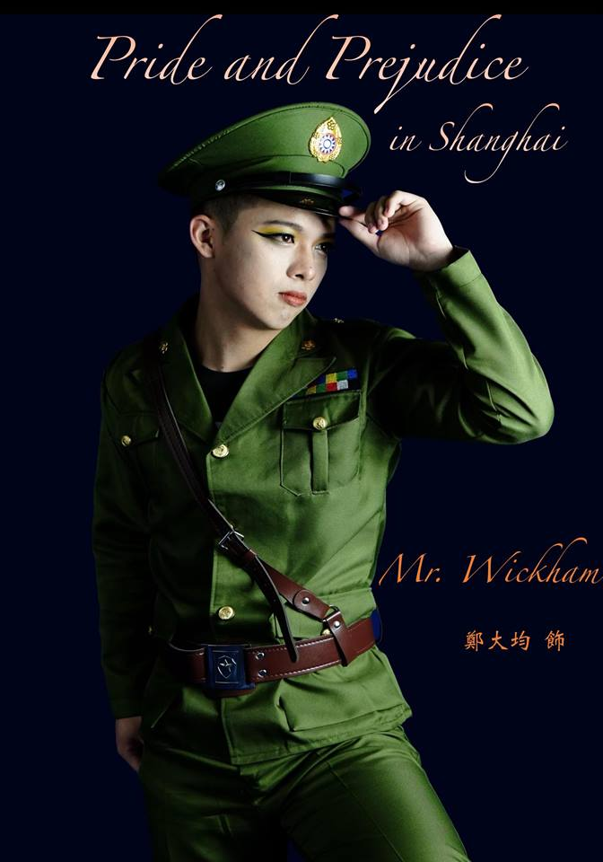
George Wickham

Slide 20
George Wickham 在這個劇裡是軍閥軍隊裡的軍官
他生性好賭浪蕩，一直想娶達西的妹妹以繼承龐大遺產，但為達西阻止
最後卻娶了莉地亞，卻也讓Elizabeth和其他姊妹在社交圈裡難堪。

Slide 21
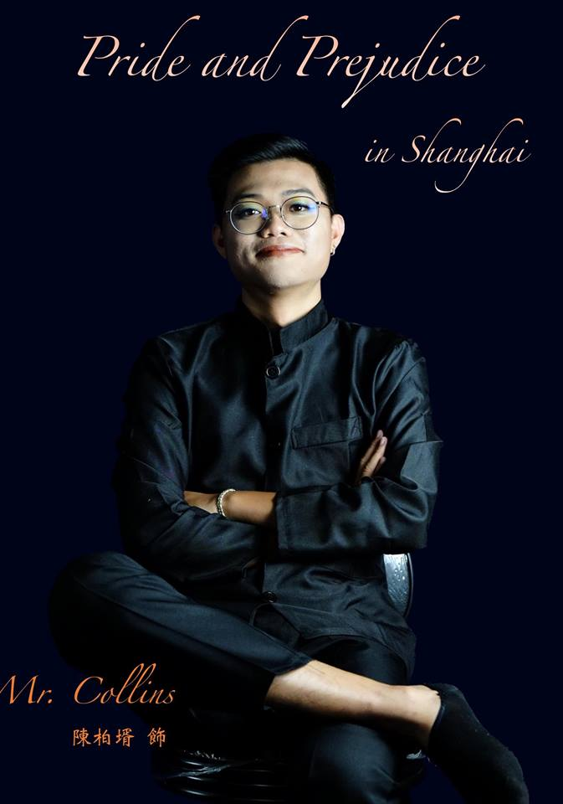
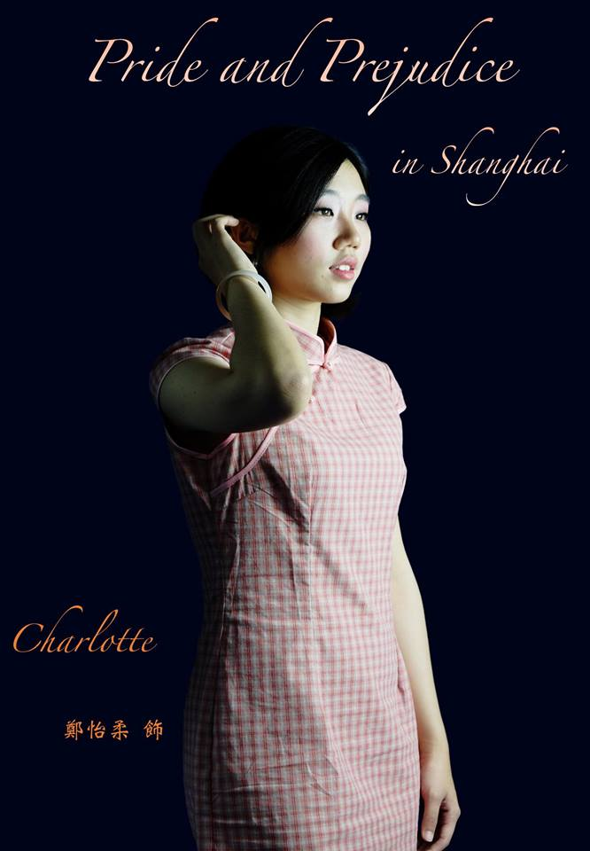
Mr. Collins and Charlotte

Slide 22
Mr.Collins 雖為神職人員，但非常世俗，喜歡攀龍附鳳，學生當天演出有帶一條金項鍊，象徵這個角色非常現實的一面。
Charlotte 則是個只看中婚姻中物質層面的女性角色，與Elizabeth 的個性相當不同。

Slide 23
指導公演遭遇到之困難
學生與指導老師之前並不認識，造成溝通上有一定困難
學生多有自身想法，對指導老師的意見並非全然採納
指導老師本身並非戲劇專業，在指導上有一定程度之限制。

Slide 24
指導公演遭遇到之困難
有些學生並不想參與公演，但因是必修課，因此指導老師與行政團隊必須與同學多次溝通。
一開始有經費不足的問題，以致劇本改版。
學生本身擬聚力仍需加強。
有些學生較消極被動，需多加注意。

Slide 25
結語
團隊合作，公演圓滿落幕。
道具需再加強。
音效獲得大家肯定。
經費籌措需多思考。
是否必須為選修課需再多方討論。

